Slide 1

Boletín de información diaria
sobre el COVID-19
y el Estado de Alarma
Boletín de información diaria sobre el COVID-19
y el Estado de Alarma
15 de junio de 2020
19 de marzo de 2020

Slide 2

Plan de impulso a la automoción
El Gobierno ha presentado el Plan de Impulso de la Cadena de Valor de la Industria de la Automoción que prevé inversiones de 3.750 millones de euros para fomentar la competitividad de un sector que representa el 10,5 % del PIB, el 20 % de las exportaciones, da empleo directo a 650.000 personas y genera casi 2 millones de empleos indirectos.
Las ayudas se dirigirán a la construcción de infraestructuras de recarga eléctrica, renovación del parque automovilístico, impulso a la digitalización, inversiones en la cadena de valor de la industria y avance hacia la movilidad sostenible.
Se prevén, además, inversiones en Formación Profesional y Formación Profesional Continua para garantizar el talento y la empleabilidad

Slide 3
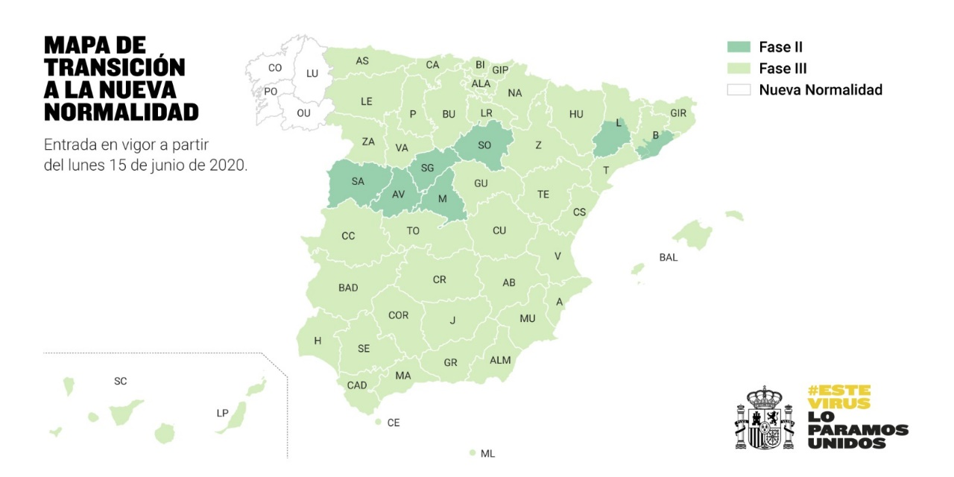
Estado de situación
Galicia es la primera Comunidad Autónoma que ha superado las fases del plan de desescalada. El mapa de situación del resto del territorio español queda así:
Las actividades permitidas en los territorios que han avanzado de fase pueden consultarse en la Guía de la Fase 3

Slide 4
Estado de situación
El servicio Conecta Movilidad Internacional, habilitado por el Ministerio de Asuntos Exteriores para responder a dudas sobre viajes laborales o profesionales al extranjero, ha atendido cerca de 800 consultas en sus primeros cinco días de funcionamiento. Cuándo terminan las restricciones de entrada a otros países, cuarentenas o fecha del fin del Estado de Alarma en España han sido las preguntas más frecuentes.
La Guía de Movilidad por Fases del Ministerio de Transportes y Movilidad resuelve dudas sobre los desplazamientos permitidos.

Slide 5
Anuncios y medidas

Slide 6
B.O.E. 15 de junio
Ministerio de Sanidad – Restricciones en fronteras. Orden Ministerial que prorroga los controles fronterizos para para viajeros procedentes de la Unión Europea y el espacio Schengen como para los procedentes de terceros países hasta el final del Estado de Alarma.

Slide 7
B.O.E. 13 de junio
Ministerio de Sanidad – Flexibilización de restricciones. Orden ministerial que elimina ciertas restricciones a la navegación marítima y establece los territorios que desde este lunes han pasado a la Fase 3 del plan de desescalada, que son todas las provincias excepto Segovia, Salamanca, Soria, Ávila, Lleida, Barcelona y la Comunidad de Madrid.

Slide 8
Otros documentos de interés
En Cámara de España ponemos a disposición de empresarios, autónomos y la red territorial de Cámaras de Comercio los siguientes documentos-resumen:
Medidas aprobadas por el Gobierno de España ante la pandemia de COVID-19. Es una recopilación de las decisiones tomadas desde el pasado 9 de marzo para actuar ante la crisis sanitaria y económica
Iniciativas de la UE en apoyo a las pymes. Resumen de las distintas iniciativas puestas en marcha por la Unión Europea en respuesta a la pandemia
Medidas de organismos internacionales, como la ONU y sus distintas agencias, el Fondo Monetario Internacional o el Banco Mundial, en respuesta al coronavirus

Slide 9
Y recuerda que puedes consultar el detalle de todas las actuaciones de la red de Cámaras Territoriales para empresas y ciudadanos aquí:
Toda la información sobre el COVID-19 de Cámara de España y la red de Cámaras de Comercio

